Slide 1
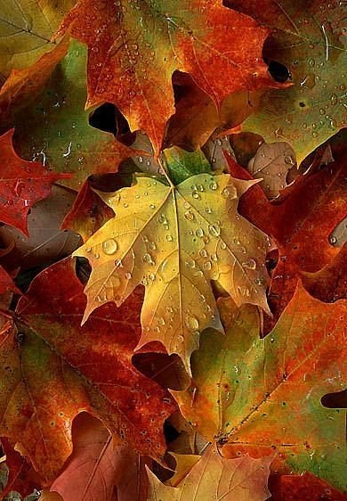
Поэтический листопад

Slide 2
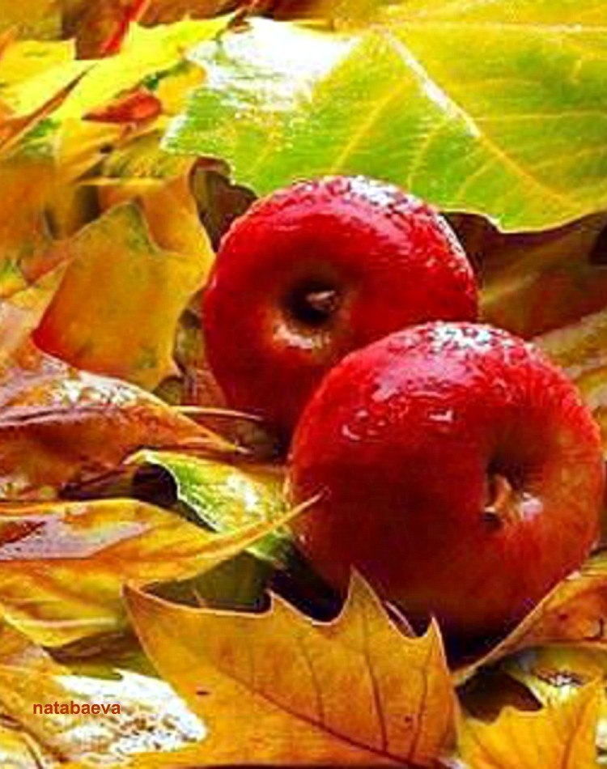
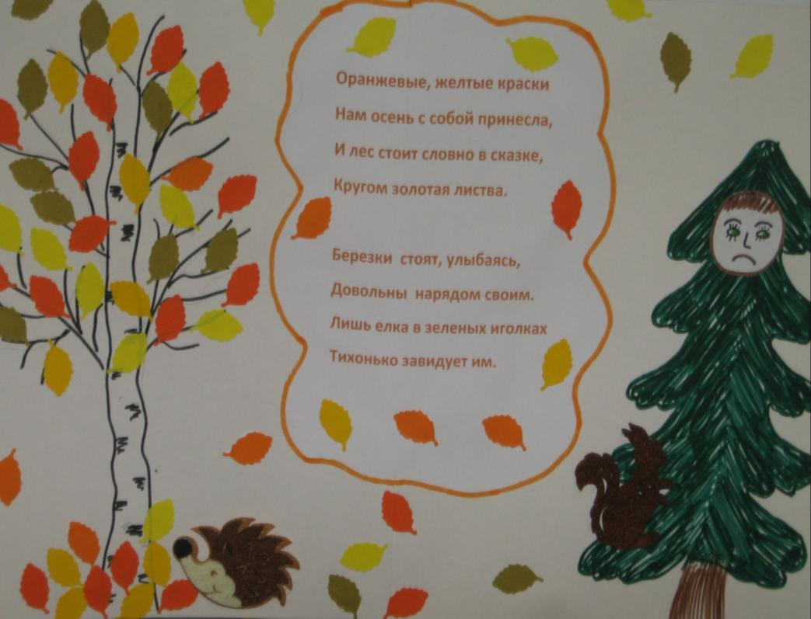
Семья Ульяны

Slide 3
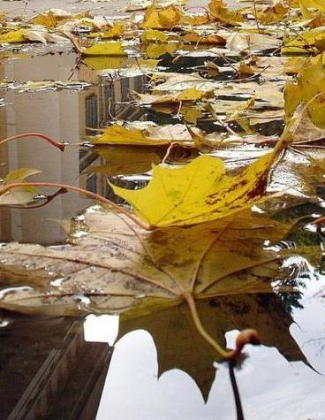
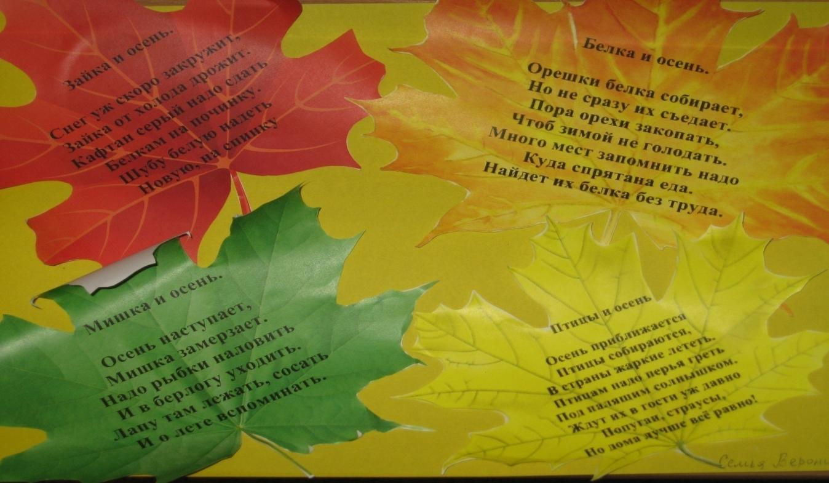
Семья Вероники

Slide 4
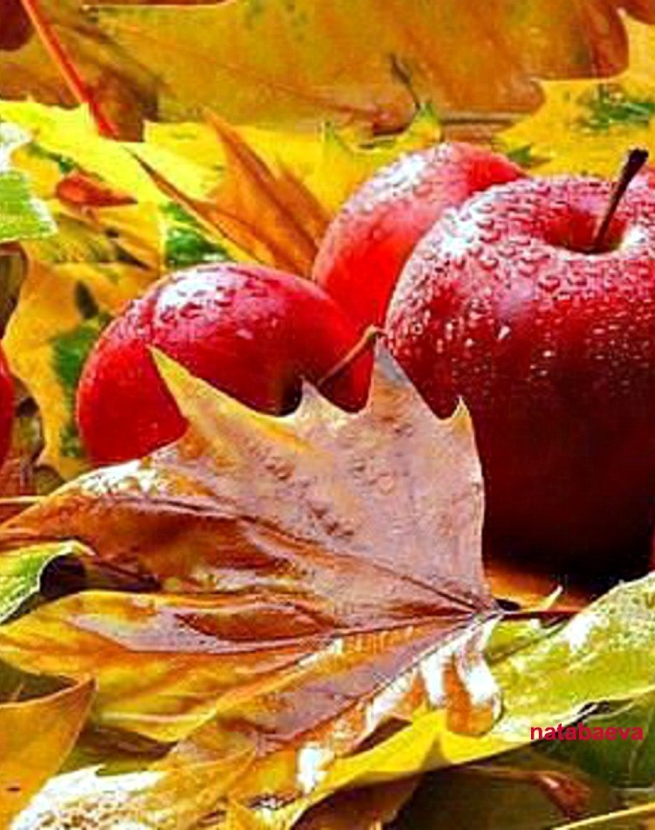
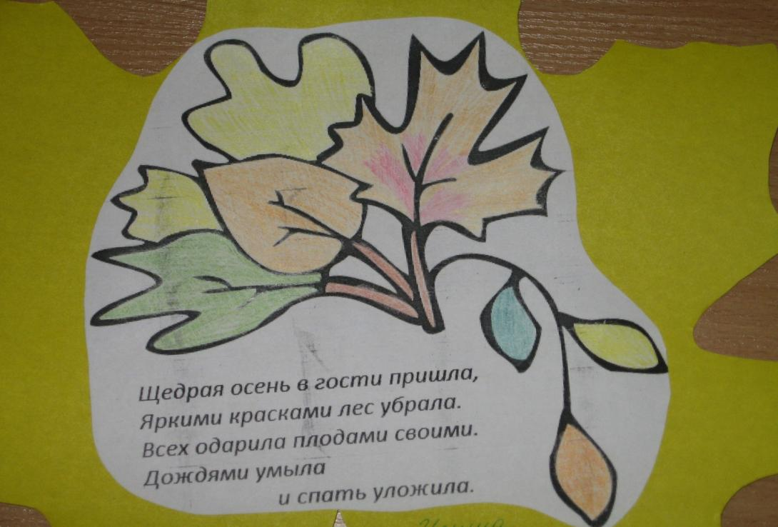
Семья Иришки

Slide 5

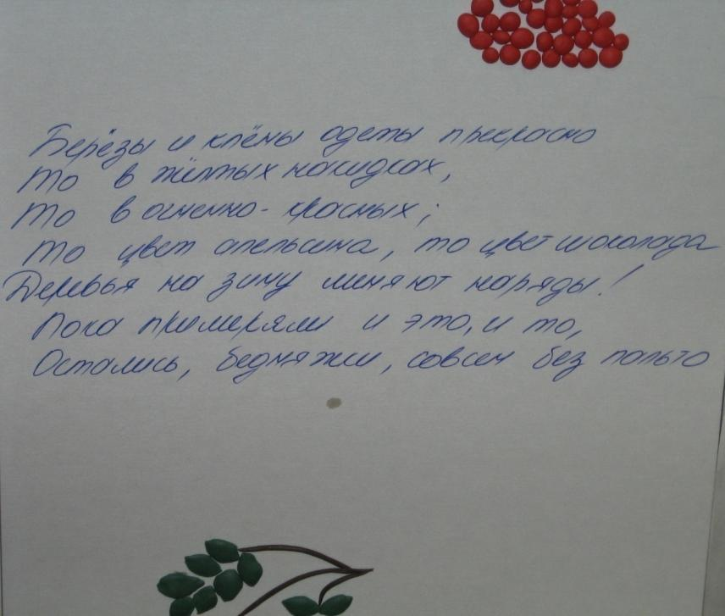
Семья Максима

Slide 6
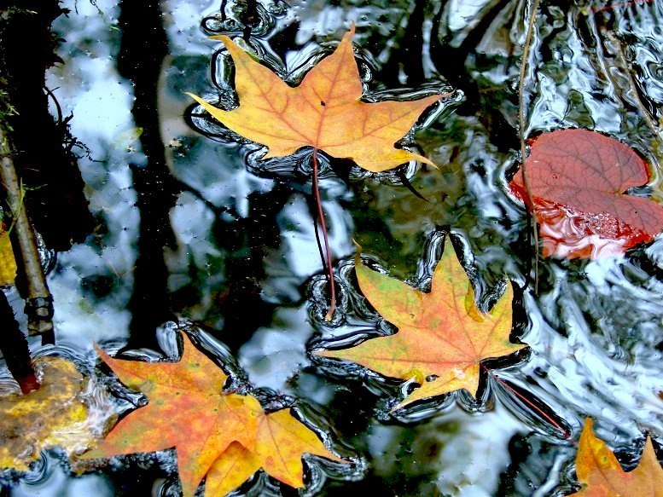
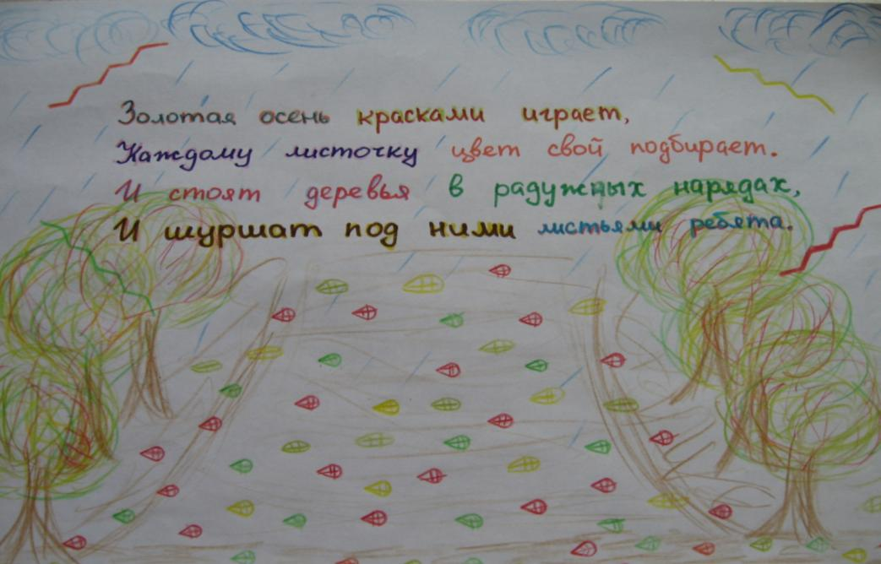
Семья Ильи

Slide 7

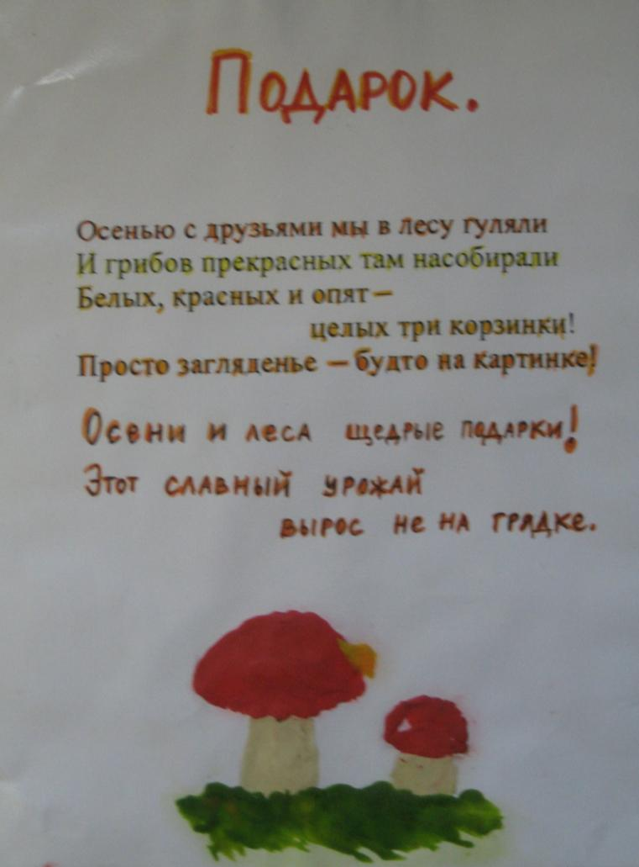
Семья Алины

Slide 8
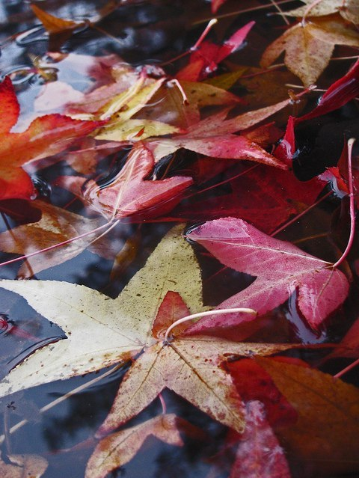
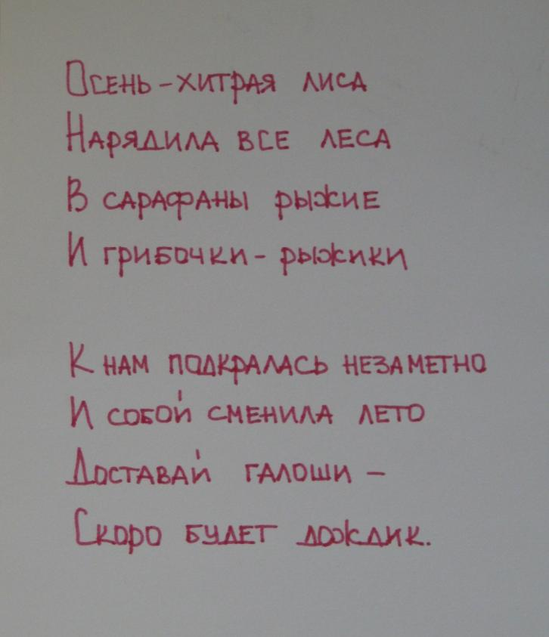
Семья Владика

Slide 9

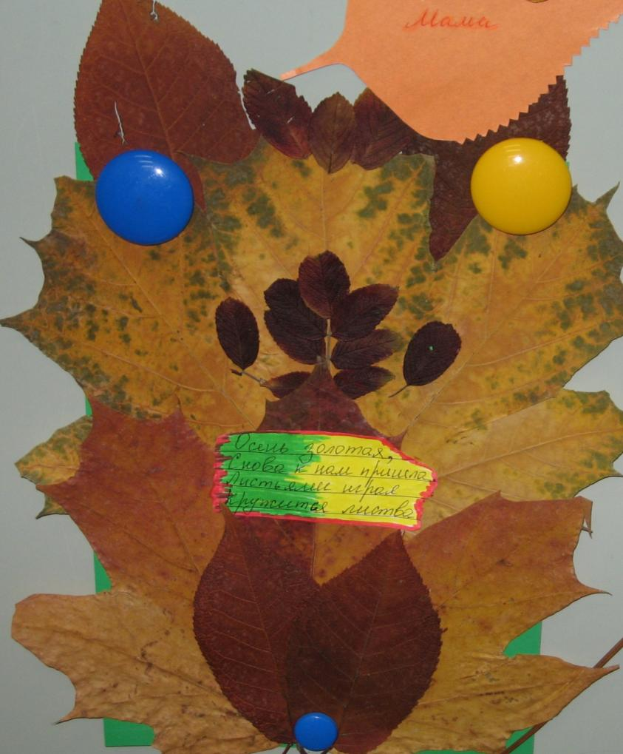
Семья Вени

Slide 10
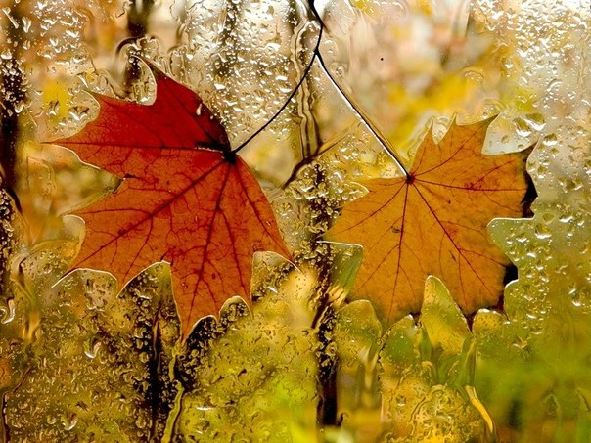
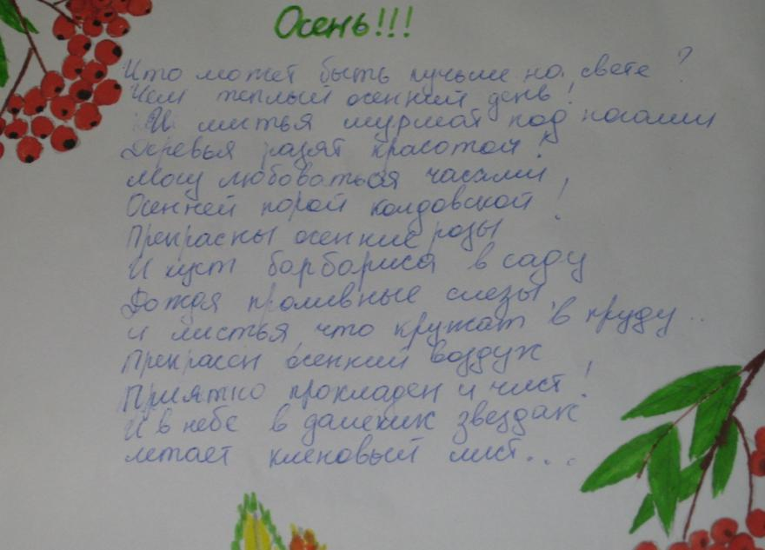
Семья Коли

Slide 11
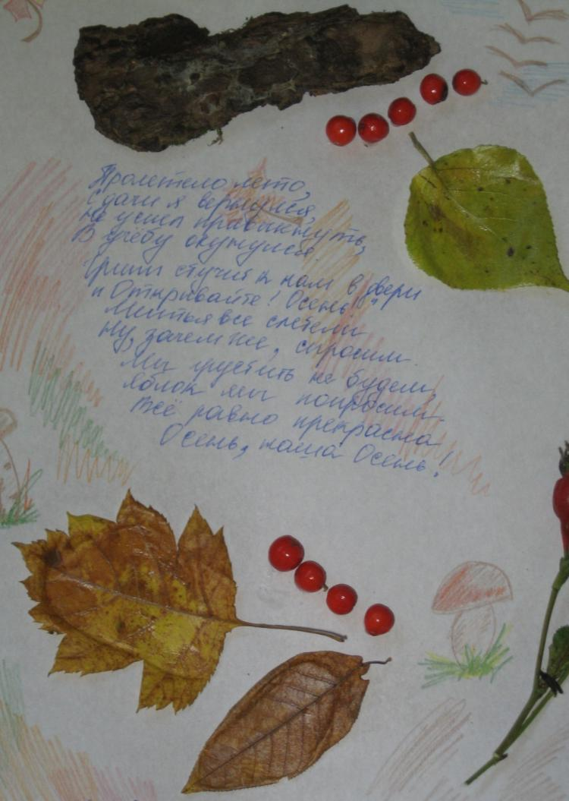
Семья Вани

Slide 12

Уважаемые родители! Спасибо за то, что помогли детям принять участие в конкурсе, что поддерживали их. Поэтический конкурс еще обязательно вернется, а пока: смотрите работы, пишите комментарии и вдохновляйтесь на участие в следующем сезоне.

